Slide 1
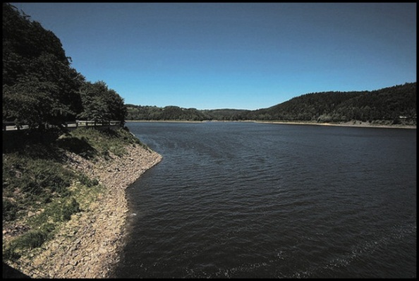
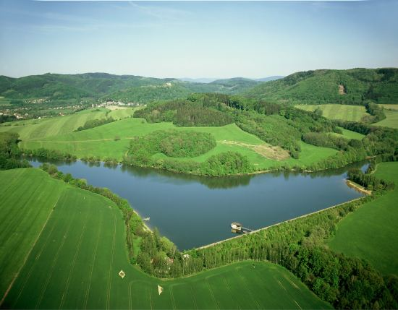
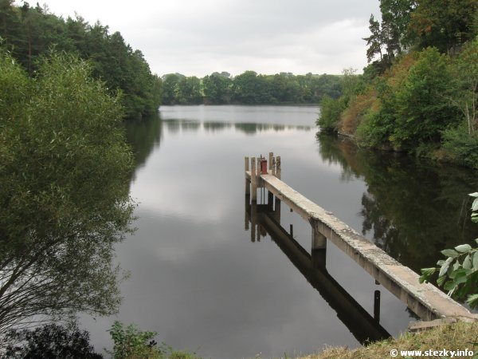
PŘEHRADY ČR VÍR I, VĚTŘKOVICE, VELKÝ RYBNÍK
Z0059 HYDROLOGIE
Ludmila Macíčková
B-GK GEOG/ FG, 2. ročník
27.11. 2012

Slide 2
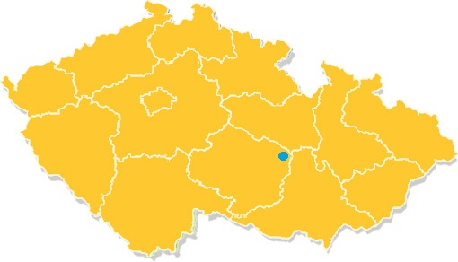
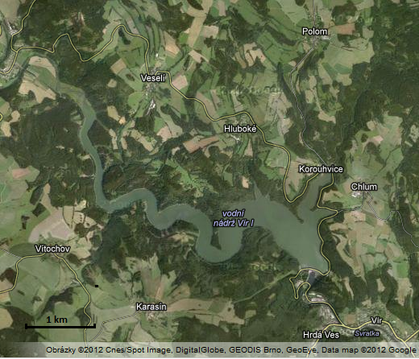
VÍR I
Poloha: kraj Vysočina, okres Velké Meziříčí
Geomorfologický celek: ČM vrchovina Hornosvratecká vrchovina
Řeka: Svratka (114.9 říční km)
Významné město: Bystřice nad Pernštejnem
Přírodní charakteristika:
údolní skaliska odhalená a vypreparovaná
jako výsledek intenzivní hloubkové i boční
eroze Svratky
přehrada se nachází v nejužším místě
údolí, hráz je ukotvena do skalních stěn
I. pásmo hygienické ochrany
Obr. 1: Vodní nádrž Vír(zdroj:http://maps.google.com/)

Slide 3
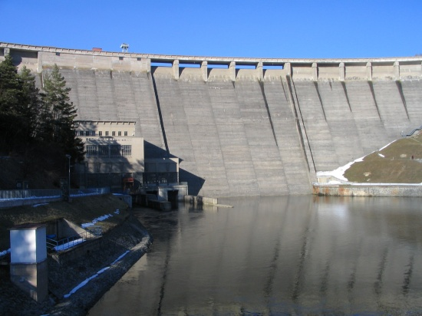
VÍR I (1957) Povodí Moravy, s. p.
Účel:
snížení povodňových průtoků
zásobení vodou pro skupinový vodovod Bystřice nad Pernštejnem, Žďár nad Sázavou
zásobení vodou pro Vírský oblastní
vodovod (mmj i Brno)
nalepšení min. průtoku na 2,5 m³/s
odběry pro závlahy
energetické využití
Technické parametry:
typ hráze: tížná, betonová
délka hráze: 390 m
výška hráze: 66,2 m
šířka v koruně: 9 m
celkový objem nádrže: 56 193 mil m³
(objem stálého nadržení: 3 800 mil m³, zásobní objem: 44 056 mil km³, ochranný objem: 8 337 mil m³)
Obr. 2: Hráz údolní nádrže Vír I
(zdroj: http://prehrady.cz/)

Slide 4
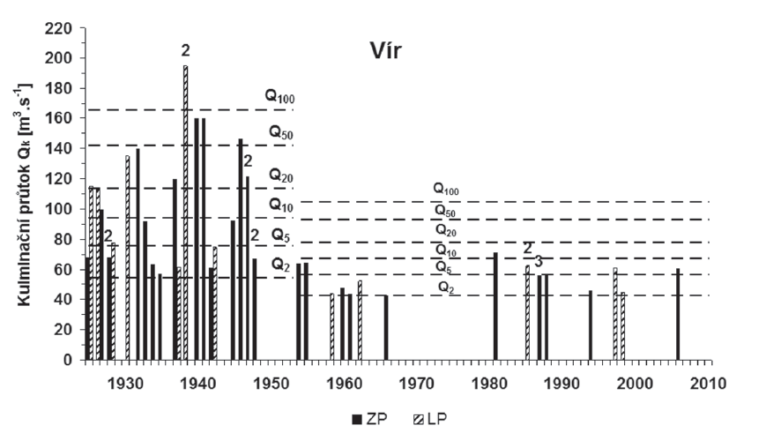
VÍR I
Povodně, povodňové průtoky (zdroj: SKLENÁŘ, J., BRÁZDIL, R. (2012):
- výrazněji zvýšená četnost výskytu povodní na celé období před výstavbou vodního díla
- ve druhé polovině období 1969–2010 se vyskytovala delší období bez povodní
- 68,2 % povodní na zimní půlrok a jen 31,8 % na letní půlrok
průměrný průtok: 3,61 m³/s
100 letý průtok: 155 m³/s
Obr. 3: Chronologie povodní s kulminačním průtokem Qk ≥ Q2 na Vír p.v.n. na horní Svratce v období 1925–2010 (kalendářní roky) se zřetelem na jejich N-letost (QN)
a výskyt v zimním (ZP: listopad–duben) a letním (LP: květen–říjen) hydrologickém půlroce

Slide 5
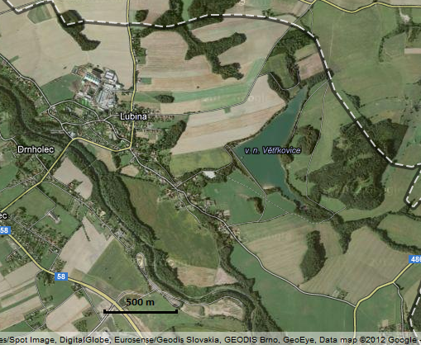
VĚTŘKOVICE
Poloha: Moravskoslezský kraj, okres Nový Jičín
Geomorfologický celek: Západní Beskydy,
Podbeskydská pahorkatina
Řeka: Svěcený potok
Významné město: Kopřivncie
Přírodní charakteristika:
- 300 m n. m.
- nad východním břehem
přehrady se zvedá kopec Hůrka
(441 m n.m.)
- kulturní krajina, navazuje na oblast
štramberského krasu
Obr. 4: Větřkovice (zdroj: https://maps.google.com/)

Slide 6
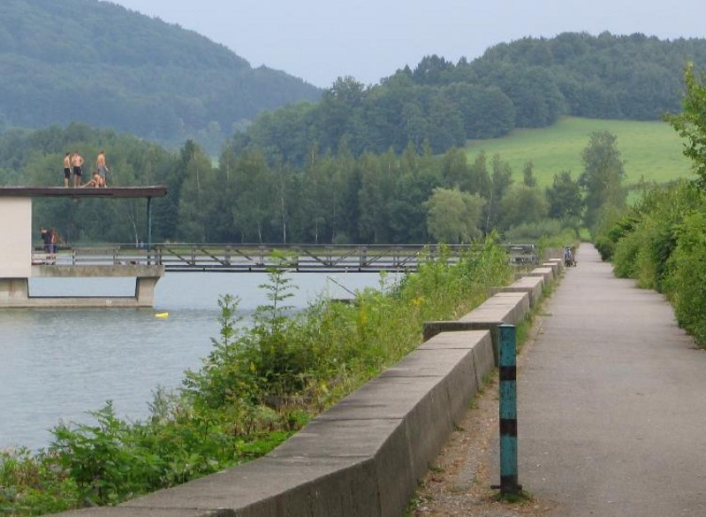
VĚTŘKOVICE (1976) Energetika Tatra, a.s.
Účel:
rekreační (přírodní koupaliště)
blíže nespecifikované účely
Technické parametry:
typ hráze: zemní sypaná
délka hráze: 460 m
šířka koruny hráze: 4 m
výška hráze nad základem: 15 m
celkový objem nádrže:
1.033 mil. m³
Obr. 4: Hráz údolní nádrže Větřkovice
(zdroj: http://www.turistik.cz)

Slide 7
VĚTŘKOVICE
Povodně, povodňové průtoky (zdroj: povodí Odry, http://www.pod.cz/portal/sap/cz/mereni_11.htm ):
řeka Lubina – Svěcený potok jejím pravostranným přítokem
průměrný průtok:0,7 m³/s
100letý průtok: 269 m³/s
18.7. 1949 velká povodeň (?)
25. 7. 1966 Q= 192,3 m³/s
7.7. 1997 Q= 246 m³/s
17.5.2010 Q= 232 m³/s

Slide 8
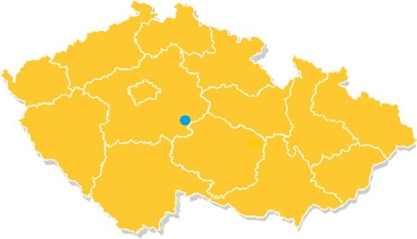
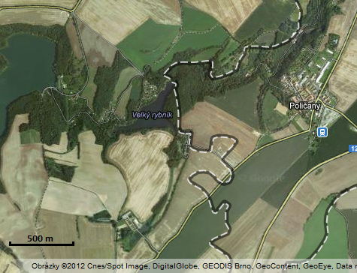
VELKÝ RYBNÍK
Poloha: Středočeský kraj, okres Kutná hora
Geomorfologický celek: ČM vrchovina,
Hornosázavská pahorkatina/ Středolabská tabule
Řeka: Vrchlice
Významné město: Kutná hora
Přírodní charakteristika:
povodí řeky Labe
kulturní krajina, těsná blízkost města
pozůstatky po dolování stříbra
(staré štoly, odvaly, struskové haldy)
Obr. 5: Velký rybník (zdroj: http://maps.google.com/)

Slide 9
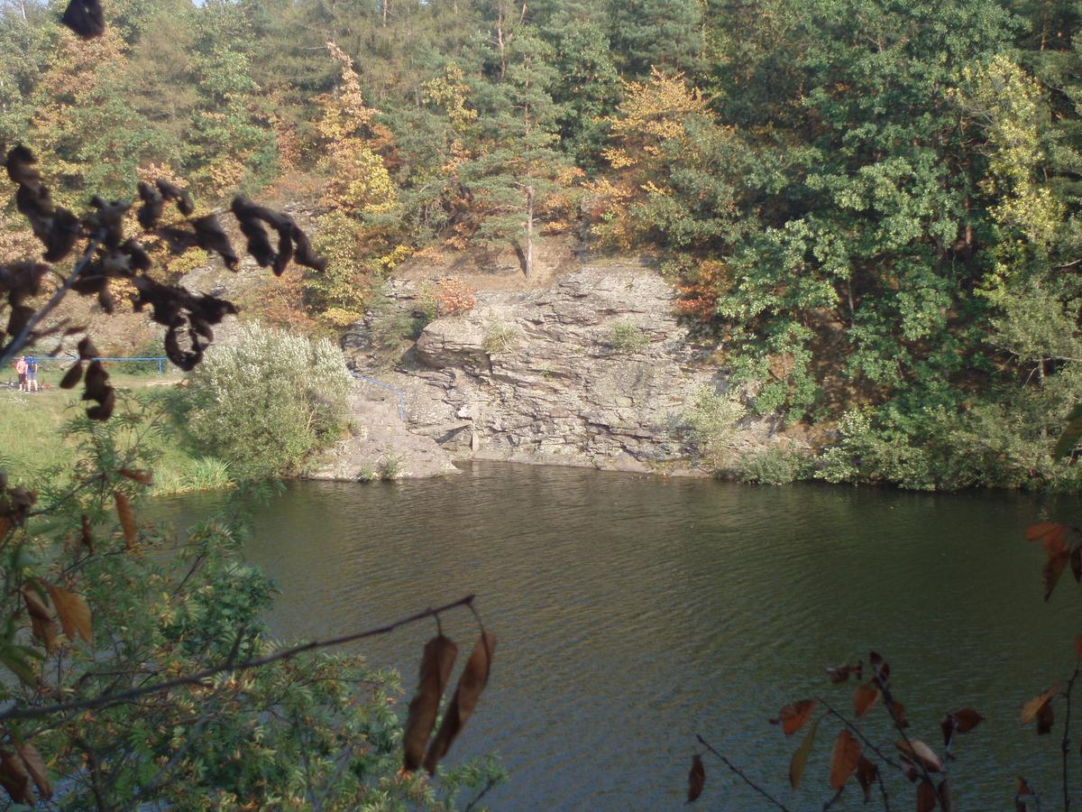
VELKÝ RYBNÍK (1850), Povodí Labe, s. p.
Účel:
rekreační
blíže nespecifikované účely
Technické parametry:
typ hráze: -
délka hráze: 90 m
výška hráze nad základem: 16 m
šířka v koruně: 9 m
celkový objem nádrže: 300 000 m³
Obr. 6: Hráz údolní nádrže Velký rybník
(zdroj: http://www.turistik.cz)

Slide 10
VELKÝ RYBNÍK
Povodně, povodňové průtoky (zdroj: povodí Labe, http://www.pla.cz/portal/sap/cz/PC/Mereni.aspx?id=166&oid=2):
Vrchlice
průměrný průtok: 0,1 m³/s
100letý průtok: 46,10 m³/s
11.6.2004 Q=14,00 m³/s
28.3.2006 Q=13,00 m³/s
18.3.2005 Q=11,00 m³/s
- velmi vyrovnaný tok, ovlivněný údolní nádrží Vrchlice (větší) a Velký rybník

Slide 11
Zdroje:
Přehrady České republiky [online], 2010, [cit.: 27.11.2012], Dostupné z: http://prehrady.cz/
TURISTIK: Průvodce po České a Slovenské republice [online], 2000, [cit.: 27.11.2012], Dostupné z: http://www.turistik.cz/
Povodí Odry, státní podnik [online], 2008, [cit.: 27.11.2012], Dostupné z: http://www.pod.cz/
Povodí Labe, státní podnik [online], 2009, [cit.: 27.11.2012], Dostupné z: http:// www.pla.cz/
SKLENÁŘ, J., BRÁZDIL, R. (2012): Vliv vodní nádrže Vír na maximální roční a povodňové průtoky na horní Svratce

Slide 12
Děkuji za pozornost

